Slide 1

UBND PHƯỜNG HƯNG ĐẠO
TRƯỜNG TIỂU HỌC ĐA PHÚC
Môn: Toán
Bài 10: Phép cộng phép trong 10 (Tiết 1)
Giáo viên thực hiện: Phạm Thị Thuyết

Slide 2

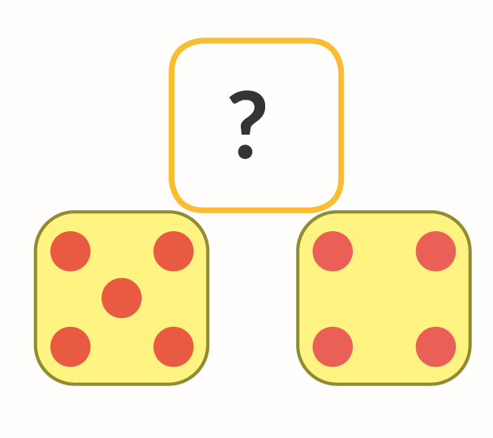




9
4
4
8
?
?
?
và
được
Chúc mừng bạn!
Mình là chú khủng long may mắn!
Notes:
Click vào khủng long để ra đáp án
Click vào ô dấu hỏi để ra đáp án
Nếu HS chọn đúng Khủng long 3: tặng quà hoặc sticker cho HS

Slide 3

PHÉP CỘNG, PHÉP TRỪ
TRONG PHẠM VI 100
Chủ đề
3
Bài 10
PHÉP CỘNG TRONG PHẠM VI 10
S/56

Slide 4





Gộp lại thì bằng mấy?
Gộp 3 quả bóng và 2 quả bóng được mấy quả bóng?
a)
3 quả bóng và 2 quả bóng được 5 quả bóng.
“Gộp lại” nghĩa là ta
thực hiện phép cộng.
Notes:
GV tự đặt câu hỏi khai thác nhé

Slide 5


Gộp lại thì bằng mấy?
a)
5
3 + 2 = ?
Ba cộng hai bằng năm.
Dấu cộng: +

Slide 6
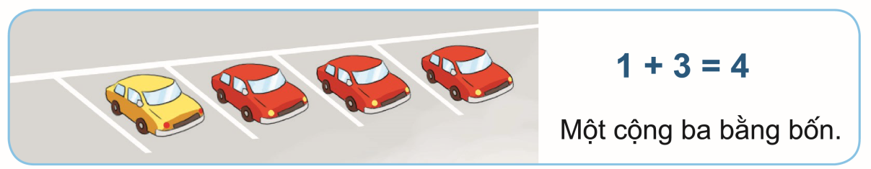
b)
?
+
?
=
?
1
3
4
Một cộng ba bằng bốn.

Slide 7


+
1 + 2 = 3

Slide 8



1
Số?
1 + 1 =
2
2 + 1 =
3
?
?
3 + 1 =
4
1 + 4 =
5
?
?

Slide 9
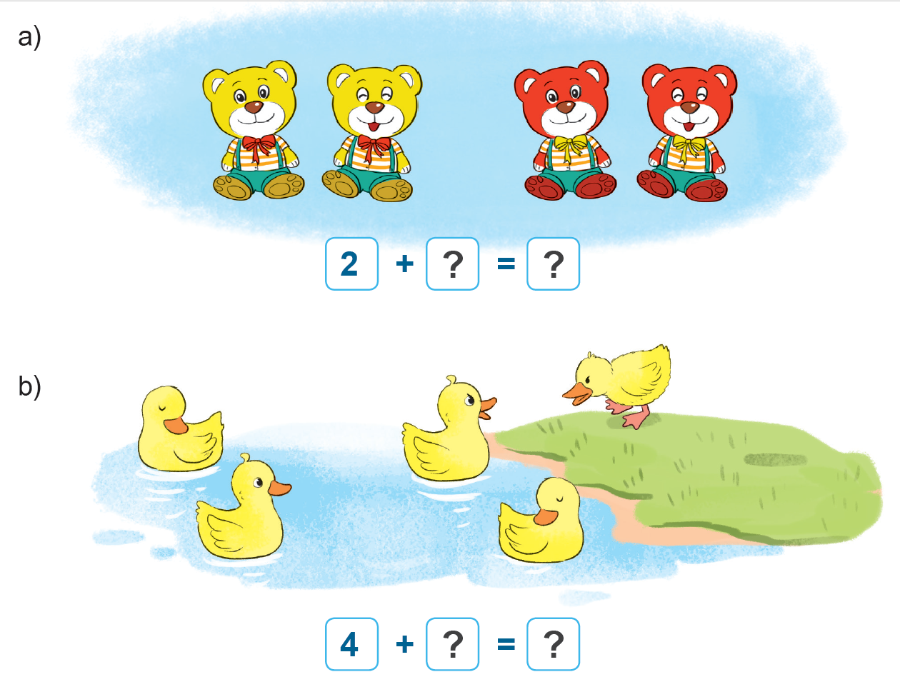
2
Số?
Notes:
Sách tham khảo

Slide 10




2
Số?
a)
2
+
2
=
4
?
?

Slide 11






2
Số?
b)
4
+
1
=
5
?
?

Slide 12
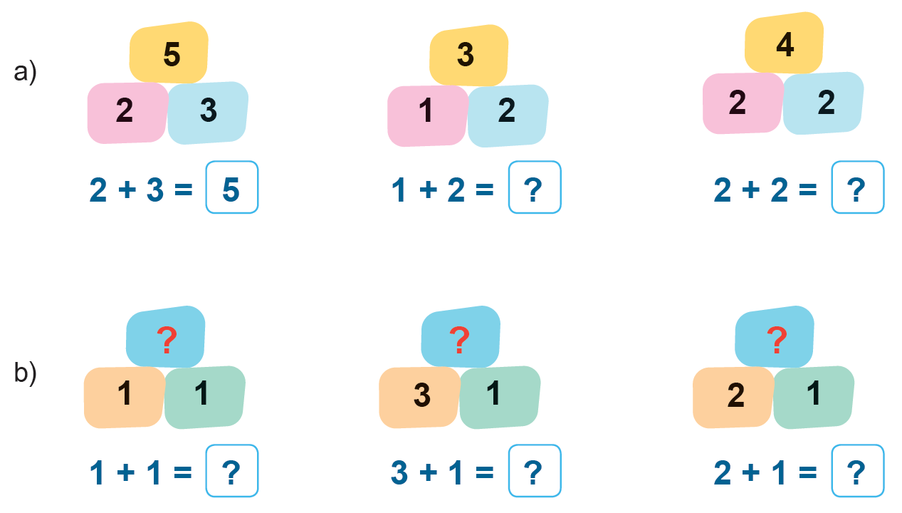
3
Số?
Notes:
Sách tham khảo

Slide 13
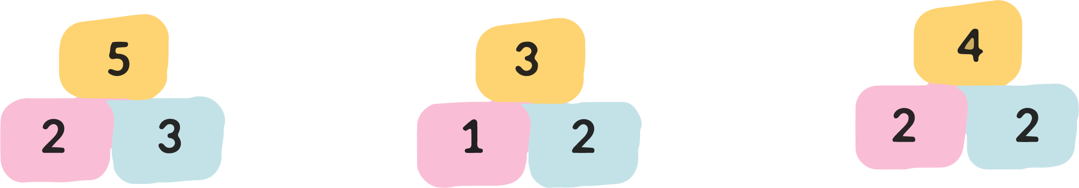
a)
2 + 3 =
5
1 + 2 =
?
2 + 2 =
?
3
4

Slide 14

b)
1 + 1 =
2
3 + 1 =
?
2 + 1 =
?
4
3

Slide 15

Thử tái nhí

Slide 16







Cuộc tranh tài
bắt đầu!
Tớ là người
nói đúng!
Tớ là người
nói đúng!
Tớ là người nói đúng!
Notes:
Các con vật đều cho rằng mình trả lời đúng
Vậy chúng ta hãy cũng phân giải giúp bác Gấu nhé!

Slide 17





3 + 1 = ?
2
4
5
Notes:
Click vào các con vật để ra đáp án

Slide 18
4 + ? = 5
1
2
3
Notes:
Click vào các con vật để ra đáp án

Slide 19
3 + 2 = ?
1
4
5
Notes:
Click vào các con vật để ra đáp án
Nếu muốn thêm câu hỏi thì GV nhân đôi các slide lên nhé

Slide 20
Dặn dò

